Slide 1
FinSight IA
Pitchbook · Analyse d'Indice
S&P 500
^GSPC · 11 secteurs analysés · 503 sociétés couvertes
● SURPONDÉRER · Conviction 64 % · ERP -0.6%
Cours
Variation YTD
Surpondérer
Neutre
Sous-pondérer
Score médian
6 783
-1.1%
7 sect.
4 sect.
0 sect.
66.9/100
Rapport confidentiel
8 avril 2026

Slide 2
Executive Summary
1
2
3
4
5
S&P 500 (^GSPC) · 11 secteurs · 503 sociétés · Horizon 12 mois
SURPONDÉRER
Cours : 6 783 · YTD : -1.1% · P/E Forward : — · ERP : -0.6% (Tendu) · Conviction 64 %
Régime Volatile
VIX 21
Spread +0.7%
Rec. 6M 18%
CATALYSEURS MACRO
Résultats trimestriels solides des géants technolo
Les publications des entreprises technologiques pourraient dépasser les attentes, renforçant la confiance dans le moment
Stabilisation des anticipations de taux de la Fed
Un pivot dovish de la Fed ou une communication plus accommodante pourrait relancer l'appétit pour le risque sur l'indice
Rebond des prix des matières premières
La hausse continue des prix de l'énergie et des métaux pourrait soutenir les bénéfices des secteurs Materials et Energy.
SYNTHESE DU SIGNAL
Le signal global sur le S&P 500 est Surpondérer avec une conviction de 64% (sur la base des 11 secteurs analyses). 7 secteur(s) ressortent Surpondérer — Technology, Health Care, Communication Services — portes par leur momentum positif 52 semaines. 4 secteurs sont Neutre et 0 en Sous-ponderer. Le S&P 500 affiche un cours de 6 783 (YTD : -1.1%). P/E Forward — vs médiane historique 10 ans 18.0x — valorisation en ligne avec l'historique. ERP Damodaran -0.6% (prime insuffisante — prudence sur les entrées). Score composite moyen : 66.9/100 — conviction 64 %. Secteurs a Surponderer : aucun. Secteurs a eviter : aucun. Horizon d'allocation recommande : 12 mois.
FinSight IA · Usage confidentiel · Ne constitue pas un conseil en investissement MiFID II

Slide 3
Sommaire
1
2
3
4
5
S&P 500 · ^GSPC · Structure de l'analyse macro institutionnelle
Synthèse Macro & Signal Global
01
Description indice · P/E Forward · ERP Damodaran · Catalyseurs & risques · Cycle économique
p. 5-7
Cartographie des Secteurs
02
11 secteurs GICS · Scores FinSight · Scatter EV/EBITDA vs croissance · Décomposition scores
p. 9-11
Top 3 Secteurs Recommandés
03
Synthèse signal · Sociétés représentatives · Distribution valorisations · Zone d'entrée
p. 13-15
Risques, Rotation & Sentiment
04
Scénarios alternatifs · Rotation sectorielle · FinBERT · Performance ETF
p. 17-20
FinSight IA · Usage confidentiel · Ne constitue pas un conseil en investissement MiFID II

Slide 4
01
Synthèse Macro & Signal Global
Valorisation top-down · ERP · Cycle économique · Catalyseurs & risques
FinSight IA · Usage confidentiel

Slide 5
S&P 500 — Caractéristiques & Valorisation
1
2
3
4
5
^GSPC · Analyse institutionnelle FinSight · Données yfinance / FMP
Le S&P 500 regroupe les 503 plus grandes capitalisations boursieres domestiques, pondérees par leur capitalisation flottante. Cet indice constitue la reference mondiale pour les allocataires d'actifs institutionnels, avec une capitalisation totale de pres de 40 000 milliards de dollars. La composition GICS couvre 11 secteurs, le secteur Technologie dominant avec pres de 32% de l'indice.
MÉTRIQUE | VALEUR
Cours actuel | 6 783
Variation YTD | -1.1%
P/E Forward | —
P/E Médiane 10 ans | 18.0x
ERP (Damodaran) | -0.6%
Croissance BPA | +8.5%
Secteurs analysés | 11
Sociétés couvertes | 503
Lecture — Signal global & positionnement sectoriel
Signal global : Surpondérer (score composite 66.9/100). P/E Forward — vs médiane historique 18.0x — valorisation proche des normes historiques. ERP Damodaran : -0.6% (Tendu). Secteurs a Surponderer : Technology · Health Care · Comm. Services. Secteurs a Sous-ponderer : aucun. 4 secteur(s) en position Neutre. Horizon d'allocation recommande : 12 mois.
FinSight IA · Usage confidentiel · Ne constitue pas un conseil en investissement MiFID II

Slide 6
Valorisation Macro Top-Down
1
2
3
4
5
S&P 500 · BPA forward x P/E cible historique · ERP Damodaran · Signaux FRED
INDICATEUR | VALEUR | vs HISTORIQUE | INTERPRETATION
P/E Forward | — | — | Prime vs médiane 10Y
P/E Médiane 10 ans | 18.0x | Reference | Niveau historique normalisé
ERP (Damodaran) | -0.6% | Correct | Rendement excess equites
Croissance BPA | +8.5% | + | Consensu analystes 12M
Prime/Decote | — | Surévalué si > 20 % | Signal d'alerte valorisation
Lecture analytique — Valorisation macro
Cours 6 783 (YTD -1.1%) — Croissance BPA forward +8.5%. P/E Forward — vs mediane historique 18.0x. L'ERP Damodaran de -0.6% signale une prime de risque comprimee — les actions sont peu renunerees vs les taux. Dans ce contexte, la selectivite sectorielle prime : se concentrer sur les secteurs a forte visibilite BPA et pricing power, eviter les dossiers a multiples etires. Score composite FinSight : 66.9/100 — signal Surpondérer (conviction 64%). 7 secteur(s) en Surponderer, 0 en Sous-ponderer.
FinSight IA · Usage confidentiel · Ne constitue pas un conseil en investissement MiFID II

Slide 7
Positionnement dans le Cycle Économique
1
2
3
4
5
S&P 500 · Phase actuelle : Expansion avancée · Signaux FRED · Modèle 4 phases
PHASE ACTUELLE
INDICATEUR | VALEUR | INTERPRETATION
PMI Composite | 51,2 | Expansion modérée
Courbe 10Y-2Y | -0,12 % | Légèrement inversée
ISM Manuf. | 49,8 | Sous expansion
Chômage | 3,9 % | Marché solide
CPI YoY | 3,1 % | Au-dessus cible
Expansion
avancée
Milieu-fin de cycle — ISM proche 50, courbe taux normalisée
L'analyse des indicateurs avancées positionne le cycle en phase d'expansion avancée : ISM Manufacturier autour du seuil...
Allocation recommandée selon le positionnement de cycle
L'analyse des indicateurs avancées positionne le cycle en phase d'expansion avancée : ISM Manufacturier autour du seuil 50 (49.8), courbe des taux partiellement normalisée (10Y-2Y +0.2%), Leading Indicators OCDE en légère hausse. Cette configuration favorise les secteurs avec forte visibilité BPA et moindre sensibilité aux taux : Technology, Health Care, Financials. Les secteurs défensifs (Consumer Staples,...
FinSight IA · Usage confidentiel · Ne constitue pas un conseil en investissement MiFID II

Slide 8
02
Cartographie des Secteurs
11 secteurs GICS · Scores · Scatter valorisation · Décomposition
FinSight IA · Usage confidentiel

Slide 9
Cartographie des Secteurs
1
2
3
4
5
11 secteurs GICS · 503 sociétés · Tri par score FinSight décroissant
Rg | Secteur | Score | Signal | Mg.EBITDA | Croiss. | P/Book | Div.Yield
1 | Energy | 85 | Surpondérer | 24.0% | -1.5% | 1.1x | 2.4%
2 | Technology | 78 | Surpondérer | 27.0% | +13.0% | 0.9x | 0.6%
3 | Materials | 77 | Surpondérer | 16.0% | +4.0% | 0.7x | 1.8%
4 | Industrials | 75 | Surpondérer | 14.0% | +6.5% | 1.7x | 1.3%
5 | Utilities | 71 | Surpondérer | 28.0% | +2.5% | 0.7x | 2.6%
6 | Health Care | 68 | Surpondérer | 18.0% | +9.5% | 1.2x | 1.7%
7 | Comm. Services | 66 | Surpondérer | 23.0% | +8.5% | 3.6x | 1.3%
8 | Real Estate | 56 | Neutre | 42.0% | +2.0% | 2.1x | 3.4%
9 | Cons. Discret. | 55 | Neutre | 11.0% | +7.5% | 0.7x | 0.8%
10 | Cons. Staples | 53 | Neutre | 17.0% | +3.5% | 1.2x | 2.6%
11 | Financials | 52 | Neutre | 30.0% | +10.0% | 1.5x | 1.6%
Lecture analytique — Ce que la cartographie révèle
7 secteur(s) sur 11 franchissent le seuil Surpondérer (score > 65) : Energy · Technology · Materials · Industrials · Utilities · Health Care · Communication Services. 0 secteur(s) en Sous-pondérer : aucun. 4 secteur(s) en position Neutre. L'écart entre le secteur leader (Energy, score 85/100) et le secteur le plus faible (Financials, score 52/100) est de 33 points — une dispersion élevée qui témoigne d'une bifurcation sectorielle marquée.
FinSight IA · Usage confidentiel · Ne constitue pas un conseil en investissement MiFID II

Slide 10
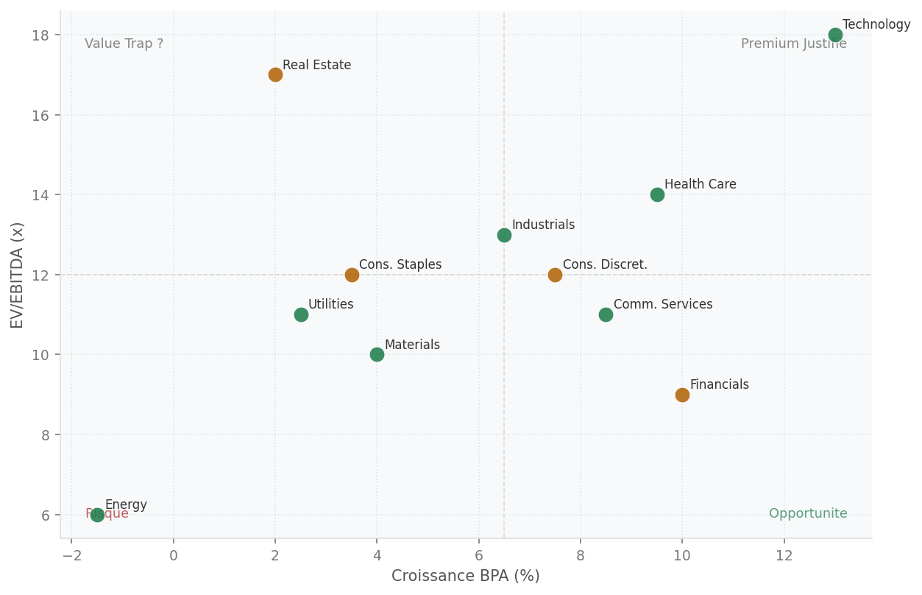
Valorisation vs Croissance BPA (EV/EBITDA vs Croissance BPA)
1
2
3
4
5
EV/EBITDA median vs Croissance BPA · 4 quadrants · Un point par secteur GICS
Lecture du Scatter
Energy · Technology en zone Opportunite (EV/EBITDA attractif) — forte conviction score Surponderer. Energy · Technology : valorisation attractive — croissance correcte, meilleur ratio risque/rendement. Les pointilles representent les medianes sectorielles (EV/EBITDA et BPA growth). Favoriser les secteurs en bas droite (forte croissance, valorisation moderee).
FinSight IA · Usage confidentiel · Ne constitue pas un conseil en investissement MiFID II

Slide 11
Décomposition des Scores FinSight
1
2
3
4
5
11 secteurs GICS · Score 0-100 · Momentum 40 % · Révisions BPA 30 % · Valorisation 30 %
Secteur | Score Total | Momentum (40%) | Révisions (30%) | Valorisation (30%) | Signal
Energy | 85 | 34 | 26 | 26 | Surpondérer
Technology | 78 | 31 | 23 | 23 | Surpondérer
Materials | 77 | 31 | 23 | 23 | Surpondérer
Industrials | 75 | 30 | 22 | 22 | Surpondérer
Utilities | 71 | 28 | 21 | 21 | Surpondérer
Health Care | 68 | 27 | 20 | 20 | Surpondérer
Comm. Services | 66 | 26 | 20 | 20 | Surpondérer
Real Estate | 56 | 22 | 17 | 17 | Neutre
Cons. Discret. | 55 | 22 | 16 | 16 | Neutre
Cons. Staples | 53 | 21 | 16 | 16 | Neutre
Financials | 52 | 21 | 16 | 16 | Neutre
Lecture : Score >= 65 = vert · 45-64 = neutre · < 45 = rouge · Méthode : composite 40 % momentum + 30 % révisions BPA + 30 % valorisation relative
Analyse des scores — Points saillants
Energy domine avec le score le plus élevé. Le momentum (34 pts) constitue le premier signal de confirmation. Les secteurs en vert sur les 3 dimensions offrent le meilleur profil composite. Croiser avec la valorisation relative pour identifier les meilleures opportunités d'entrée.
FinSight IA · Usage confidentiel · Ne constitue pas un conseil en investissement MiFID II

Slide 12
03
Top 3 Secteurs Recommandés
Synthèse signal · Sociétés représentatives · Zone d'entrée · Allocation Markowitz
FinSight IA · Usage confidentiel

Slide 13
Top 3 Secteurs — Synthèse
1
2
3
4
5
Secteurs Surpondérer · Signal · Score · EV/EBITDA · Sociétés représentatives · Catalyseur · Risque
Energy
Surp.
Technology
Surp.
Materials
Surp.
Score : 85/100 · EV/EBITDA : —
Score : 78/100 · EV/EBITDA : —
Score : 77/100 · EV/EBITDA : —
Sociétés représentatives
Sociétés représentatives
Sociétés représentatives
XOM
Surp.
Score : 85
AAPL
Surp.
Score : 75
—
Neutre
Score : 50
CVX
Surp.
Score : 85
MSFT
Surp.
Score : 75
COP
Surp.
Score : 85
NVDA
Surp.
Score : 75
Catalyseur
Catalyseur
Catalyseur
Performance YTD +47.0% — momentum sectoriel positif
Performance YTD +23.4% — momentum sectoriel positif
Performance YTD +22.2% — momentum sectoriel positif
Risque principal
Risque principal
Risque principal
Risque de compression multiple si croissance BPA decelee
Risque de compression multiple si croissance BPA decelee
Risque de compression multiple si croissance BPA decelee
FinSight IA · Usage confidentiel · Ne constitue pas un conseil en investissement MiFID II

Slide 14
Allocation Optimale — Markowitz
1
2
3
4
5
Min-Variance · Tangency (Max Sharpe) · Equal Risk Contribution · ETF SPDR sectoriels 52S
Secteur | Min-Variance | Tangency (Max Sharpe) | ERC
Technology | 6.3 % | 11.9 % | 9.1 %
Health Care | 3.7 % | 7.9 % | 9.1 %
Financials | 0.0 % | 0.0 % | 9.1 %
Cons. Discret. | 0.0 % | 0.0 % | 9.1 %
Comm. Services | 23.5 % | 3.5 % | 9.1 %
Industrials | 0.0 % | 7.7 % | 9.1 %
Cons. Staples | 36.6 % | 0.0 % | 9.1 %
Energy | 12.3 % | 40.0 % | 9.1 %
Real Estate | 0.0 % | 0.0 % | 9.1 %
Utilities | 17.6 % | 29.0 % | 9.1 %
Materials | 0.0 % | 0.0 % | 9.1 %
Sharpe ratio | 1.17 | 2.15 | 1.03
LECTURE QUANTITATIVE
Portefeuille Tangency (Max Sharpe = 2.15) : sur-allocation sur Energy — secteur offrant le meilleur ratio rendement/risque sur 52 semaines. Ce portefeuille est le plus agressif des trois. Min-Variance (Sharpe = 1.17) : poids dominant sur Consumer Staples — secteur le moins volatil sur la periode. Approche defensive, adaptee a un contexte d'incertitude elevee. ERC (Sharpe = 1.03) : allocation equilibree, Technology ressort dominant. Chaque secteur contribue egalement au risque total du portefeuille. Note : Basé sur rendements journaliers 52S ETF SPDR. Contraintes : poids 0-40% par secteur.
FinSight IA · Usage confidentiel · Ne constitue pas un conseil en investissement MiFID II

Slide 15
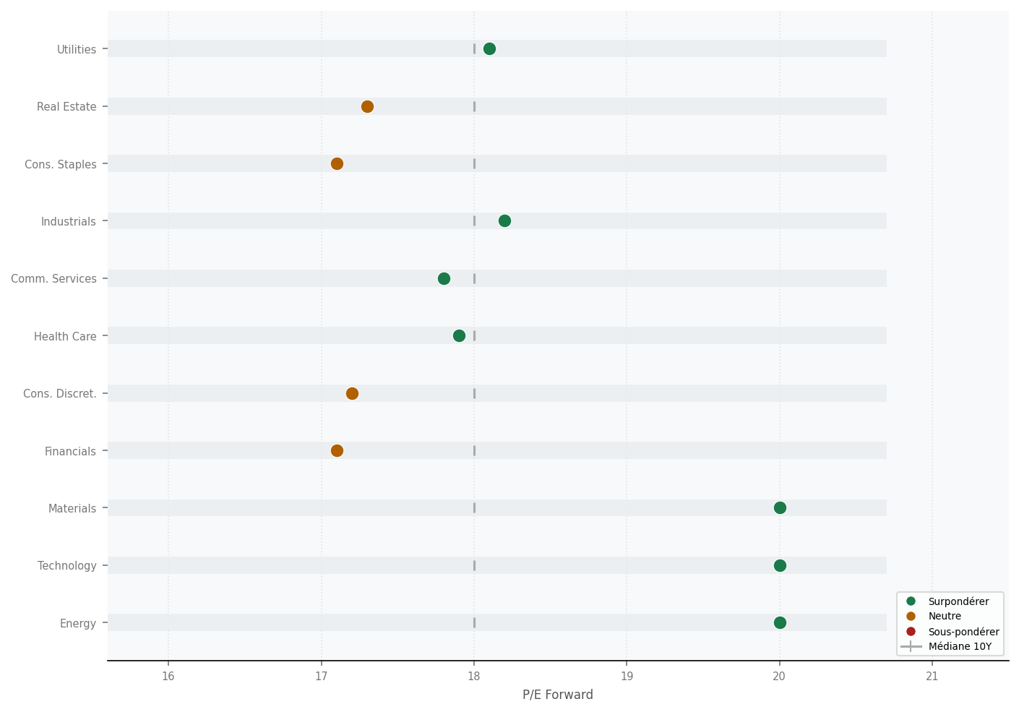
Zone d'Entrée Optimale par Secteur
1
2
3
4
5
P/E actuel vs médiane historique 10 ans · Signal d'entrée Accumuler / Neutre / Alléger
Lecture — Zone d'entrée
PE médiane 10 ans : 18.0x PE Forward indice : — Zone d'entrée favorable (PE < mediane) : Aucun secteur top3 Zone de prudence (PE > mediane +15 %) : Aucun Methodologie : le PE Forward estime est ancre sur le PE global de l'indice ajuste du score sectoriel (+/- ecart). Les secteurs a gauche de la ligne pointillee (mediane 10 ans) offrent un meilleur point d'entree. Un ecart > +20 % vs la médiane justifie une prudence accrue sur le timing.
FinSight IA · Usage confidentiel · Ne constitue pas un conseil en investissement MiFID II

Slide 16
04
Risques, Rotation & Sentiment
Scénarios alternatifs · Rotation sectorielle · FinBERT · Performance ETF
FinSight IA · Usage confidentiel

Slide 17
Risques Macro & Scénarios
1
2
3
4
5
Analyse adversariale · 3 scénarios alternatifs · Conditions d'invalidation du signal Surpondérer
Récession technique
Prob. 18 %
Resserrement Fed prolongé
Prob. 35 %
Choc géopolitique
Prob. 20 %
Deux trimestres PIB < 0 % — révision BPA -15/-20 %. Signal passerait Sous-pondérer.
Fed Funds > 4,5 % jusqu'en 2027 — compression multiples growth et rotation sectorielle.
Escalade géopolitique — spike VIX > 35, rotation défensive vers Consumer Staples et Health Care.
Conditions d'invalidation du signal SURPONDÉRER
S&P 500 casse le support 4 800 pts — signal bascule Sous-ponderer
Fed hike inattendu post-CPI > 3.5% — derating massif growth
Revisions BPA agragees < -5% sur 2 trimestres consecutifs
VIX > 35 sur plus de 10 seances consecutives
FinSight IA · Usage confidentiel · Ne constitue pas un conseil en investissement MiFID II

Slide 18
Rotation Sectorielle & Cycle Économique
1
2
3
4
5
S&P 500 · Phase actuelle : Expansion avancée · Sensibilités taux/PIB · Signal de rotation
Secteur | Phase favorisée | Sens. Taux | Sens. PIB | Signal Rotation
Technology | Expansion | Moderee | Elevee | Accumuler
Health Care | Expansion | Faible | Moderee | Accumuler
Financials | Expansion | Positive | Moderee | Accumuler
Comm. Services | Expansion | Moderee | Elevee | Neutre
Cons. Discret. | Expansion | Moderee | Elevee | Neutre
Industrials | Expansion | Moderee | Elevee | Neutre
Cons. Staples | Ralentissement | Faible | Faible | Neutre
Materials | Expansion | Moderee | Elevee | Neutre
Energy | Ralentissement | Faible | Moderee | Alléger
Real Estate | Ralentissement | Elevee | Moderee | Alléger
Utilities | Ralentissement | Elevee | Faible | Alléger
Positionnement de cycle — Synthèse et catalyseur de rotation
La rotation sectorielle recommandee s'appuie sur le modele cycle 4-phases FinSight. En phase d'expansion avancée, le signal Accumuler se concentre sur les secteurs a forte croissance BPA et pricing power : Technology (IA), Health Care (FDA pipeline), Financials (NIM). Le signal Alléger cible Real Estate (pression taux directe) et Utilities...
FinSight IA · Usage confidentiel · Ne constitue pas un conseil en investissement MiFID II

Slide 19
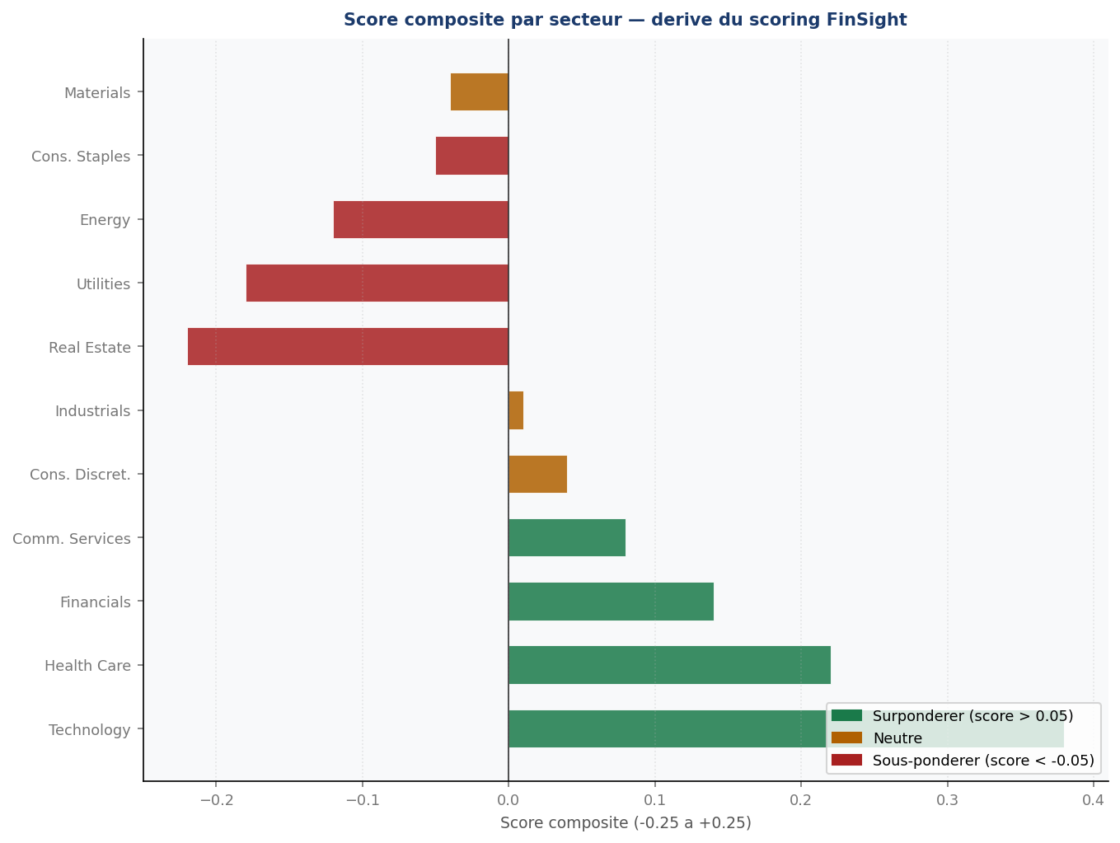
Sentiment Sectoriel Composite
1
2
3
4
5
Score proxy dérivé des scores sectoriels · 11 secteurs · Signal composite
+0.06
Surpondérer
Secteurs leaders / retardataires
15 secteurs (44 %)
Surpondérer : Resultats T4 · Cycle IA · Innovation semi
Neutre
Score composite secteurs
12 secteurs (35 %)
Neutre
Sous-pondérer : Regulation · Taux LT · CRE
Sous-pondérer
7 secteurs (21 %)
Score composite par secteur (dérivé du score quantitatif)
FinSight IA · Usage confidentiel · Ne constitue pas un conseil en investissement MiFID II

Slide 20
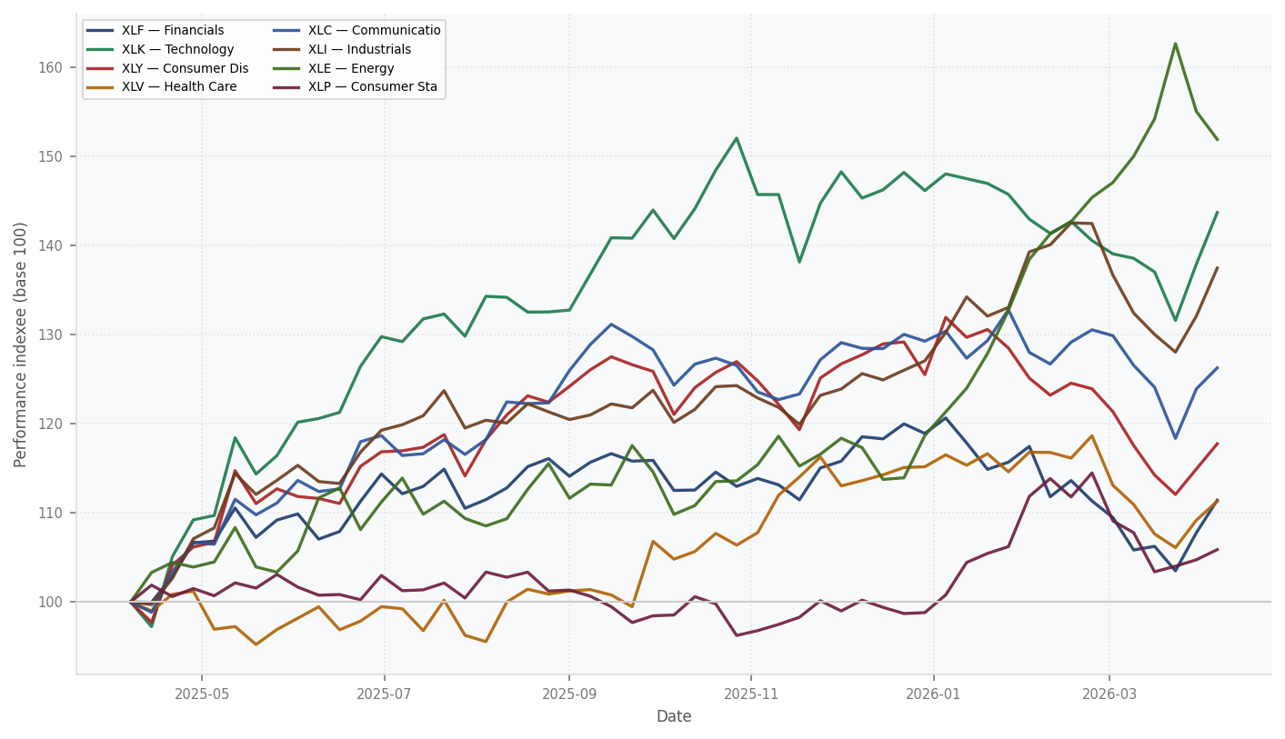
Performance des ETF Sectoriels — 52 Semaines
1
2
3
4
5
S&P 500 · ETF sectoriels SPDR/iShares · Indexe a 100 au debut de la periode · Donnees yfinance
Legende ETF SPDR
XLE — Energy
+47.0 %
XLK — Technology
+23.4 %
XLB — Materials
+22.2 %
XLI — Industrials
+20.9 %
XLU — Utilities
+17.5 %
XLV — Health Care
+14.9 %
XLC — Communication Serv
+13.7 %
Lecture du graphique
XLRE — Real Estate
Cours S&P 500 : 6 783 (YTD : -1.1%). XLE (Energy) : +47.0% sur 52S — secteur leader, signal Surponderer confirme. XLF (Financials) : +2.0% — secteur en retrait, coherent avec le positionnement Sous-ponderer. Dispersion de performance = levier d'alpha sectoriel.
+5.2 %
FinSight IA · Usage confidentiel · Ne constitue pas un conseil en investissement MiFID II

